Slide 1

课程介绍
—— 阿辉

Slide 2
课程规划
了解计算机历史及架构
了解编程是什么，以及程序代码是如何运行的
01
02
目的
了解Python，并能用Python做简单工具，编写.bat文件
了解C语言，运行递归，内存分布
04
03

Slide 3
课程目录
1 计算机通识
2 C语言基础
3 面向对象程序设计（CPP）
4 数据结构
5 Python基础

Slide 4
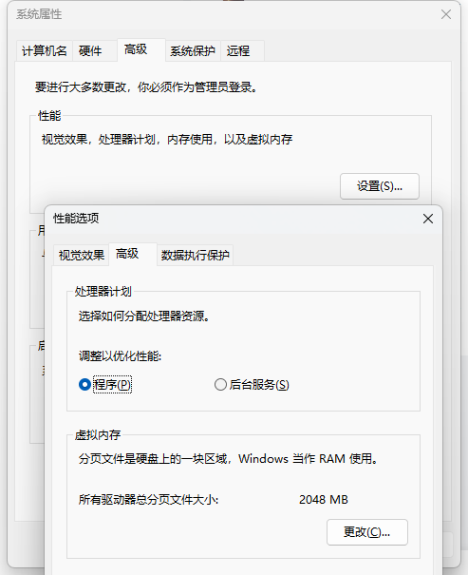
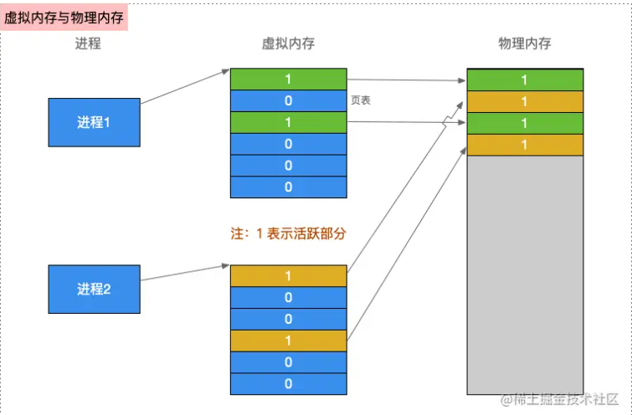
操作系统术语
1.3 内核,操作系统,应用程序
02
虚拟内存
计算机系统中内存管理的一种技术。应用程序认为内存是一整块连续的地址,实际在物理内存上是分隔的多块内存碎片
一、计算机通识

